Slide 1
כמיהה
ПРОЕКТ ПО ПРОМПТ-ИНЖИНИРИНГУ
в метаязыке NSM: как языковые модели толкуют многослойное слово на русском, английском и иврите
[Имя Фамилия] · НИУ ВШЭ, «Введение в промпт-инжиниринг» · 2026
Notes:
Здравствуйте. Мой проект — о том, как языковые модели справляются с толкованием одного ивритского слова, כמיהה, на естественном семантическом метаязыке Вежбицкой, и зависит ли результат от языка, на котором мы пишем промпт: русского, английского или иврита.

Slide 2
Почему כמיהה: одно слово — много миров
42%
контекстов смешивают две сферы и больше: нация с психологией, искусство с психологией, психология с религией
«Не может быть געגוע по месту, где ты не был… כמיהה — к месту, которое можно вообразить»
Тематическое моделирование: NMF по TF-IDF, 20 415 контекстов, 10 тем (лучшая когерентность NPMI), сведённые в 5 сфер
Notes:
Почему именно это слово. Я сделала тематическое моделирование своего корпуса — двадцать тысяч контекстов, десять тем, которые складываются в пять сфер: психология, нация, религия, искусство — это рецензии на книги и песни — и любовь. Главное — сорок два процента контекстов смешивают две сферы и больше: чаще всего национальное с психологическим. Сферы подпитывают друг друга. А в одной из тем корпус сам формулирует то, что я потом проверяю у моделей: געגוע — тоска по месту, где ты был, а כמיהה — тяга к месту, которое можно только вообразить. Готового толкования этого слова нет, так что модель не может просто вспомнить ответ.

Slide 3
Цель и гипотезы
Цель: оценить качество (среднее) и стабильность (стандартное отклонение) NSM-толкований כמיהה у языковых моделей при промпте на русском, английском и иврите.
Г1
Английский промпт даст лучшие и самые стабильные толкования: NSM описан на английском, и английских данных у моделей больше всего.
Г2
Промпт на языке самого концепта — иврите — не поможет, а у модели со слабым ивритом ухудшит результат.
Г3
Модели увидят все сферы употребления, но не отделят כמיהה от соседей: געגועים (тоска по бывшему) и תשוקה (страсть).
Notes:
Цель — оценить качество и стабильность толкований, которые дают модели, и понять, зависит ли это от языка промпта. Гипотез три. Первая: английский будет лучшим — сам метаязык описан на английском, и данных у моделей там больше всего. Вторая: иврит, язык самого концепта, не поможет, а слабой модели навредит. Третья, лексикографическая: модели увидят, в каких сферах живёт слово, но не смогут отличить его от близких — от געגועים, тоски по тому, что было, и от תשוקה, страсти.

Slide 4
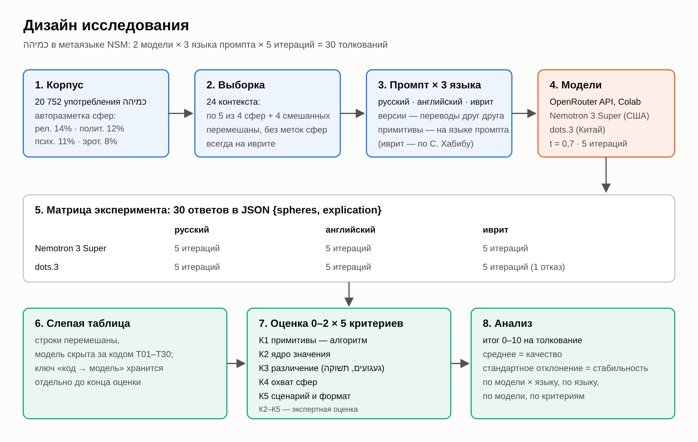
Дизайн: 2 модели × 3 языка × 5 итераций
Notes:
Дизайн. Из корпуса я взяла двадцать четыре контекста — по пять из каждой сферы и четыре смешанных — и подала их модели перемешанными, без меток и всегда на иврите: модель должна сама увидеть многодоменность. Меняется только язык инструкции и списка примитивов. Две модели, три языка, по пять повторов — тридцать толкований. Дальше слепая оценка по пяти критериям и подсчёт среднего и стандартного отклонения.

Slide 5
Промпт: шесть блоков, у каждого своя задача
Блок | Техника | Зачем
Роль: специалист по NSM | role prompting | жанр ответа — толкование, а не перевод
24 контекста из корпуса | заземление на данных | толкование по употреблению, а не по памяти
65 примитивов на языке промпта | ограничение словаря | проверяемое требование → критерий К1
Шаблон сценария Вежбицкой | шаблон вместо примера | форма без подсказки содержания
Шаги: сферы → общее → проверка | chain-of-thought + self-check | сначала увидеть сферы, потом обобщить
Только JSON: spheres + explication | структурированный вывод | автоматический разбор; сферы → К4
Три версии — точные переводы друг друга. Готовое толкование «тоски» как пример сознательно не дано: модель стала бы копировать близкий концепт.
Notes:
Промпт. Каждый блок — отдельная техника: роль задаёт жанр, корпусные контексты заземляют толкование на употреблении, список примитивов — проверяемое ограничение словаря, шаблон Вежбицкой задаёт форму, пошаговая инструкция заставляет сначала увидеть сферы, а JSON позволяет разбирать ответы кодом. Важное решение: я не дала готового примера вроде «тоски» — иначе модель копировала бы близкое слово, а именно различие я и хотела измерить.

Slide 6
Модели и инструмент
OpenRouter API + Colab
Отбор: 2 из 5 кандидатов
Одинаковые условия: один запрос, одна температура (0,7), один формат — меняется только имя модели
Воспроизводимость: бесплатные версии, ID зафиксированы в коде
Разное происхождение: американская и китайская модели через одну точку доступа
Nemotron 3 Super · NVIDIA, США
dots.3 · Xiaohongshu, Китай
Отсеяны: Gemma 4 — перегружена; Inkling — закрыта для API; Xing 4 — 10 минут на ответ и искажённая кириллица
Notes:
Запросы шли через OpenRouter из Colab. Аргумент методический: все модели получают одинаковый запрос с одинаковыми параметрами, отличается только имя модели. У API разных провайдеров параметры работают по-разному, и это была бы посторонняя переменная. Плюс бесплатные модели — эксперимент может повторить кто угодно. Я хотела модели разного происхождения; пилот прошли две из пяти: американская Nemotron от NVIDIA и китайская dots.3.

Slide 7
Оценка: 5 критериев × 0–2 балла, вслепую
Критерий | 2 балла — это… | Кто оценивает
К1 Примитивы | только слова из списка, грамматика верна | алгоритм + ручная проверка
К2 Ядро | хочет того, чего нет, далёкого или недостижимого; долго | эксперт
К3 Различение | видно отличие от געגועים и תשוקה | эксперт
К4 Сферы | толкование общее для всех сфер, сферы названы | эксперт
К5 Сценарий | сценарий Вежбицкой, короткие строки, чистый JSON | эксперт
Ответы перемешаны и скрыты за кодами T01–T30. Среднее = качество, стандартное отклонение = стабильность.
Notes:
Оценка. Пять критериев по два балла, максимум десять. Первый — только ли примитивы использованы — проверял алгоритм: каждое слово сверялось со списком, грамматику я смотрела вручную. Остальные четыре — экспертная оценка: схвачено ли ядро, видно ли отличие от соседних слов, охвачены ли сферы, соблюдён ли сценарий. Оценка слепая: я видела только коды, не названия моделей. Потом для каждой модели и каждого языка — среднее как качество и стандартное отклонение как стабильность.

Slide 8
Ход эксперимента
1
2
3
4
5
Пилот
Пробный прогон
Доработка
Основной прогон
Оценка
по запросу к каждому кандидату; 2 модели из 5
11 из 30 ответов пустые: модели тратят лимит на «рассуждение»
повтор пустого ответа, лимит 8000 → 16000 токенов, автосохранение
все 30 заново, ~1,5 часа: 29 ответов, 1 отказ
К1 алгоритмом, К2–К5 вслепую, статистика
Пробный прогон в анализ не вошёл: все итоговые данные получены по одному протоколу.
Notes:
Ход эксперимента. После пилота — пробный прогон и первая находка: одиннадцать ответов из тридцати пустые, почти все у dots.3, потому что модель тратит весь лимит на «рассуждение». Я доработала протокол — повтор пустого ответа, удвоенный лимит, автосохранение — и прогнала все тридцать запросов заново, чтобы данные были получены по одному протоколу: двадцать девять ответов и один отказ.

Slide 9
Английский — лучше и стабильнее
 | RU | EN | HE
Nemotron | 6,4 ± 1,7 | 7,8 ± 0,8 | 6,0 ± 1,2
dots.3 | 7,0 ± 1,2 | 7,8 ± 0,8 | 1,8 ± 1,8
среднее ± стандартное отклонение
По двум моделям: EN 7,8 ± 0,8 · RU 6,7 ± 1,4 · HE 3,9 ± 2,6
Победитель по правилу задания — Nemotron: 6,7 ± 1,4 против 5,5 ± 3,0 у dots.3
Notes:
Результаты. Английский промпт оказался лучшим для обеих моделей — семь и восемь десятых балла из десяти, и с самым маленьким разбросом. Русский — шесть и семь, иврит — около четырёх с огромным разбросом. На иврите модели расходятся: Nemotron держится на уровне русского, а dots.3 проваливается — один отказ и четыре ответа-каши. По правилу задания — среднее выше, отклонение ниже — побеждает Nemotron: шесть и семь против пяти и пяти, и разброс вдвое меньше.

Slide 10
Сферы видят, различия — нет
Модель · язык | К1 примитивы | К2 ядро | К3 различение | К4 сферы | К5 сценарий
Nemotron · русский | 1,0 | 1,2 | 0,6 | 2,0 | 1,6
Nemotron · английский | 1,2 | 1,4 | 1,2 | 2,0 | 2,0
Nemotron · иврит | 1,0 | 0,8 | 0,2 | 2,0 | 2,0
dots.3 · русский | 0,8 | 1,4 | 1,2 | 1,8 | 1,8
dots.3 · английский | 1,2 | 1,4 | 1,2 | 2,0 | 2,0
dots.3 · иврит | 0,0 | 0,4 | 0,0 | 0,6 | 0,8
К4 сферы: 1,8–2,0 (кроме dots.3 на иврите). Национальную и религиозную назвали в 27 ответах из 29.
К3 различение: 0–1,2 самый слабый критерий у всех.
Эрос назван лишь в 9 из 29 ответов и смягчён до «близости».
Средний балл по критерию, 0–2
Notes:
По критериям картина ещё интереснее. Сферы модели видят хорошо: национальную и религиозную назвали почти все ответы. А вот отличить כמיהה от соседних слов не смог никто — это самый слабый критерий у всех. Толкование почти всегда сводится к формуле «хочу того, чего нет, и мне плохо» — это толкование желания вообще. И эротическую сферу модели называют редко и смягчают до «близости». То есть многодоменность они замечают, но выравнивают её.

Slide 11
Как ошибаются модели
Распад на иврите · dots.3
Слова не из списка
«maximum Merge something רע», «מישהו הFeel Something» с китайскими вставками; транслитерация «Mishehu Margish mashehu ra»
«важно», «нужно», «но», «feeling», «thought» — К1 нигде не выше 1,2 из 2
Примитивы без грамматики
Сползание в געגועים
«у меня не есть», «NOT THIS BE MINE», «אני רצה», «לא יש» — словарная форма без склонения
«кто-то хочет вернуться к чему-то», «it was not here for a long time» — тоска по прошлому вместо устремлённости вперёд
Notes:
Как именно ошибаются модели. Dots на иврите буквально распадается: смесь иврита, английского и китайского, или ответ латинской транслитерацией. Обе модели протаскивают слова не из списка — «важно», «но», «feeling». Примитивы берутся в словарной форме без грамматики: «у меня не есть», «אני רצה». Отчасти это наш промах: в ивритском списке глаголы даны в прошедшем времени. И содержательная ошибка — сползание в געגועים, тоску по прошлому, вместо устремлённости к тому, чего ещё не было.

Slide 12
Выводы
Г1 подтвердилась. Для NSM-задач промптить лучше на английском, даже если концепт и контексты на другом языке.
Г2 — частично. Иврит не улучшил ничего; у dots.3 — провал, у Nemotron — на уровне русского.
Г3 подтвердилась. Модели видят сферы, но дают толкование «желания вообще»: различие כמיהה и געגועים пока делает человек.
Что дальше: проверять язык ответа; давать примитивы в канонических предложениях, а не списком; контрастивный промпт «чем כמיהה отличается от געגועים». Ограничения: 2 модели, 5 итераций, один эксперт.
Notes:
Выводы. Первая гипотеза подтвердилась: для задач в метаязыке NSM промптить лучше на английском, даже когда само слово и контексты на другом языке. Вторая — частично: иврит ни одной модели не помог, но вредит он по-разному в зависимости от модели. Третья подтвердилась: модели хорошо видят сферы, но дают толкование желания вообще, а тонкое различие — כמיהה против געגועים — пока остаётся работой лексикографа. Практически: проверять язык ответа, давать примитивы в канонических предложениях, а не списком, и попробовать контрастивный промпт. Ограничения — две модели, пять повторов и один эксперт. Спасибо.

